Slide 1
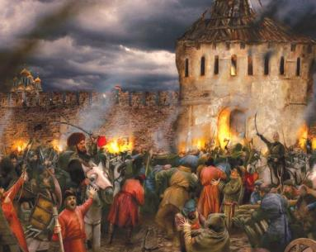
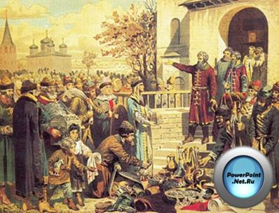
Тема: Смутное время. Самозванство

Slide 2
Прямые были страсти –
Порядка ж ни на грош.
Известно, что без власти
Далеко не уйдешь.
Толстой А. К.

Slide 3
Что такое смута и каковы ее черты?
В толковом словаре В.И. Даля «смута» означает возмущение, восстание, мятеж, общее неповиновение, крамола, раздор меж народом и властью, тревога, дрязги, наушничество, наговоры. Исходя из толкования слова, предположите, какие черты были присущи историческому периоду, носящему название «Смутное время»?
Составьте понятийное колесо "Смута" и на его основе свое определение
СМУТА

Slide 4
Вспомним:
Блиц-опрос.
1. Заповедные и урочные …
2. Боярин, ставший русским царем в 1598 году
3. Царство, перешедшее в 1589 году под протекторат России
4. Первый российский патриарх
5. Предводитель крестьянских повстанцев
6. Король Речи Посполитой умерший в 1586 году
7. Так звали сыновей Ивана Грозного и Бориса Годунова.
Каковы были итоги политики Бориса Годунова?
Почему Годунову не удалось спокойно править?
Почему народ невзлюбил Бориса Годунова?

Slide 5
Работа с документами
Прочитав документы, обсудите их. Назовите причины Смуты. Разделите их по трем направлениям: 1группа-экономические, 2 группа - политические и 3 группа -социальные

Slide 6
Причины Смуты?
Экономические | Социальные | Политические
Последствия опричнины и войн Ивана Грозного Голод | Процесс закрепощения крестьян Ломка социальной структуры | Борьба за власть среди бояр Пресечение династии Рюриковичей Вмешательство папской власти и поляков

Slide 7
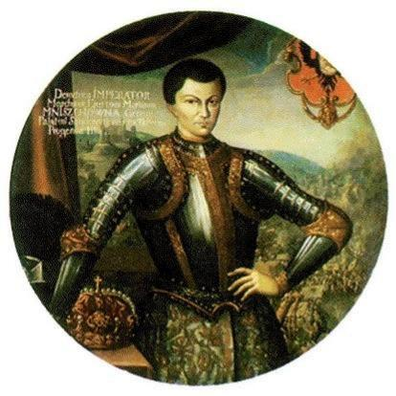
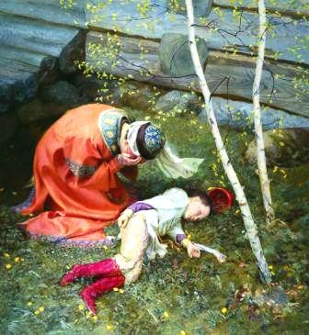
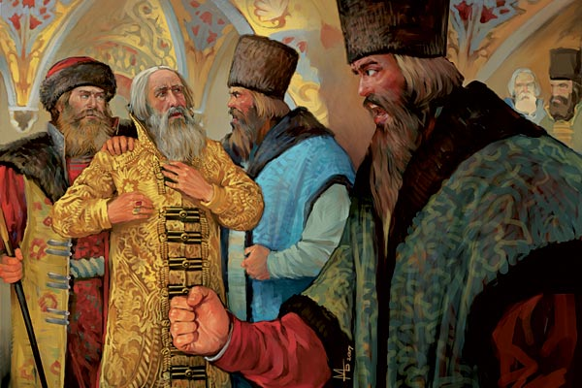
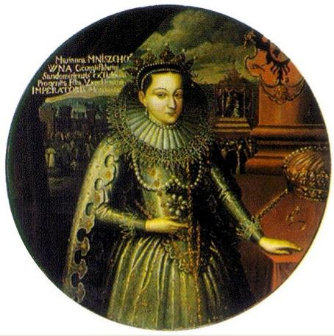
ЛЖЕДМИТРИЙ I - триумф и падение
Мария Нагая «признала сына»
Лжедмитрий I
В этих непростых условиях на Руси появился Лжедмитрий I. Это был послушник Чудова монастыря ГРИГОРИЙ ОТРЕПЬЕВ (в миру Юрий Богданович Отрепьев), который выдавал себя за якобы чудесным образом спасшегося в Угличе царевича Дмитрия. В 1604 г. Лжедмитрий I предпринял первый поход на Москву. Откликаясь на призывы самозванца, местные жители встают под знамена «царевича Дмитрия».
- Как Лжедмитрий сумел захватить власть; почему его встречали в Москве так торжественно; кто его поддерживал?
- Почему же через 11 месяцев его с позором низвергли?
Марина Мнишек

Slide 9
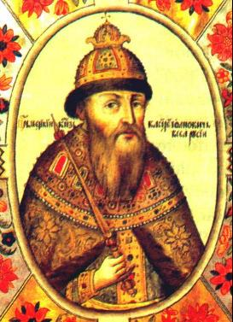
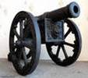
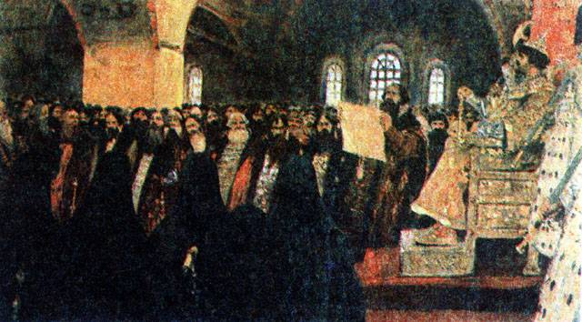
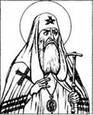
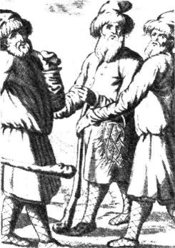
Правление Василия ШУЙСКОГО
Тело Лжедмитрия сожгли, пепел зарядили в пушку и выстрелили в сторону Польши – откуда он пришел.
Марину Мнишек и ее отца - арестовали
1606 г. – москвичи (без жителей других частей страны) выбрали царем Василия Иванович Шуйского. Свое вступление на престол он ознаменовал крестоцеловальной записью. Он взял на себя обязательства сохранить привилегии бояр, не отнимать у них вотчин, не судить бояр без участия Боярской думы. КАКОВО ИСТОРИЧЕСКОЕ ЗНАЧЕНИЕ ПРИСЯГИ?
Царь
Василий ШУЙСКИЙ
Помогал Шуйскому новый Патриарх Гермоген
Недовольны Шуйским:
Часть Бояр не получивших власть
2. Дворяне не любившие «боярского царя».
3. Крестьяне и казаки, которые поддержали Лжедмитрия I.
На юго-западе и юге России вспыхнуло крестьянское волнение против Шуйского
Пошел слух – «Дмитрий снова чудом спасся»
Патриарх Гермоген

Slide 10
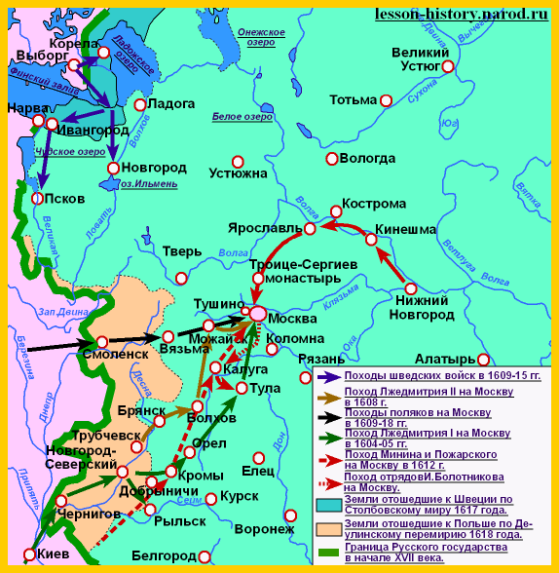
Гражданская война 1606-1607гг. – БОЛОТНИКОВ стр.15-17
Вскоре восстание возглавил Иван Болотников. «Боевой» холоп кн. Телятевского. Пленен крымскими татарами. Был рабом на галере в Турции. Бежал. В Польше встретил самозванца представившегося спасшимся «царем Дмитрием».
Назначен «Воеводой» и послан в Путивль

Slide 11
Восстание Болотникова (1606-1607)
Причины
Состав участников
Основные события
Причины поражения
Значение
Работа с текстом стр. 15- 17.

Slide 12
Восстание Болотникова (1606-1607
Причины | Голод, усиление крепостничества, политический кризис
Состав участников | Крестьяне, посадское население, дворяне - на первом этапе
Основные события | 1 этап: Путивль - Москва - с.Коломенское 2 этап: Калуга - Тула (октябрь 1607 г.)
Причины поражения | Нет программы, единой организации, разнородный состав, стихийность, разрозненность
Значение | Впервые в истории России- широкое антифеодальное движение

Slide 13
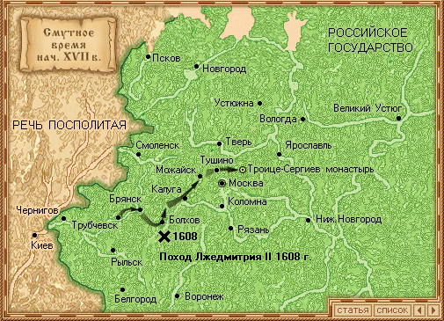
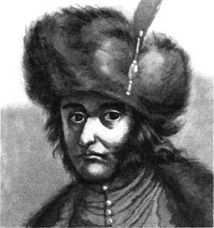
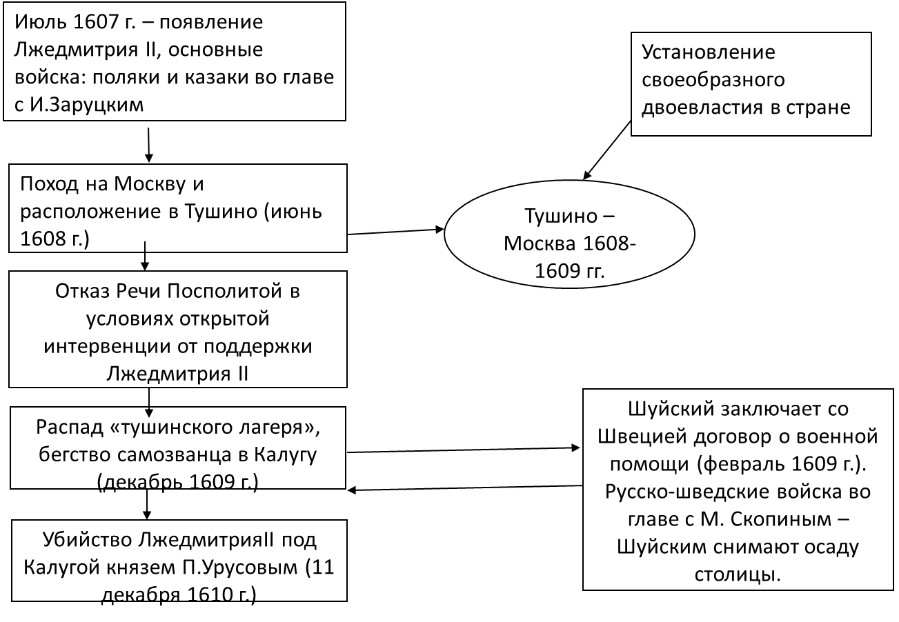
Летом 1607 года на юго-западе России появился новый самозванец- Лжедмитрий II.
Лжедмитрий II Василий Шуйский

Slide 14
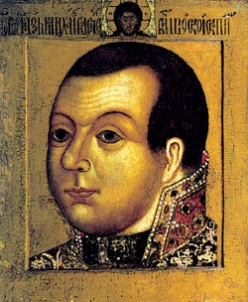
Перелом в настроении народа
Грабежи, насилия и убийства вызвали взрыв народного возмущения.
Весной- летом 1609 года шведские и русские войска под командованием М.В.Скопина- Шуйского освободили северо-восточную часть России и разгромили тушинцев под Тверью и двинулись на Москву.

Slide 15
Смута (1598-1613) – период политического, социального, экономического и культурного кризиса в истории России, который сопровождался самозванством и вмешательством иностранных государств

Slide 16
Соотнесите даты и события
Начало Смуты | 1607
Воцарение Василия Шуйского | 1598
Восстание под предводительством И. Болотникова | 1603
Убийство Лжедмитрия I | 1606- 1607
Воцарение Лжедмитрия I | 1606
Начало военных действий Лжедмитрия II | 1606

Slide 17
Соотнесите даты и события
Начало Смуты | 1598
Воцарение Василия Шуйского | 1606
Воцарение Лжедмитрия I | 1605
Убийство Лжедмитрия I | 1606
Восстание под предводительством И. Болотникова | 1606- 1607
Начало военных действий Лжедмитрия II | 1607

Slide 18
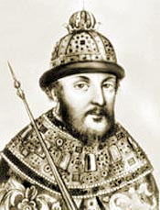
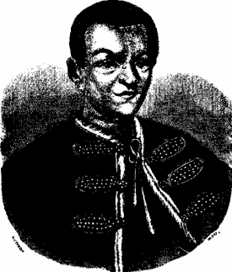
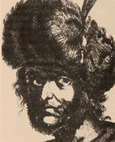
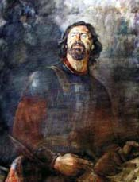
Сопоставьте портреты и характеристики деятелей Русского государства периода Смуты
1
3
2
4
5

Slide 19
Кто лишний в ряду? Почему?
1) Хлопко, Борис Годунов, царевич Дмитрий;
2) Василий Шуйский, Борис Годунов, царь Фёдор Иванович

Slide 20
Какой из перечисленных терминов не относится к Смутному времени:
1) крестоцеловальная запись | 3) опричнина
2) урочные лета | 4) самозванец

Slide 21
Домашнее задание:
§ 2, вопросы устно
По выбору: подготовить сообщение о К. Минине и Д. Пожарском, составить план пункта «Вторжение войск Польши и Швеции»
* написать историческое эссе на тему: «Смута-трагедия, очищение и возрождение России»

Slide 22
Приведите в соответствие данные 1-й и 2-й колонок
1) И. И. Болотников 2) Гермоген 3) Василий Шуйский 4) Мария Нагая 5) Марина Мнишек 6) Лжедмитрий I | А) патриарх Б) мать царевича Дмитрия В) жена самозванца Г) предводитель восстания Д) царь Е) самозванец

